Slide 1
恶意域名检测技术研究
学生：王文博
学号：ZY1506221
导师：兰雨晴 周渊
Notes:
各位老师你们好，我是兰雨晴老师的学生王文博，我的题目名称是恶意域名检测技术研究

Slide 2
汇报内容
研究背景和问题的提出
国内外研究现状
研究内容
实验结果和分析

Slide 3
研究背景
—恶意域名数量巨大
Notes:
2016年中国国互联网网络安全报告

Slide 4
研究背景
—恶意域名危害增大
DGA域名
木马、僵尸网络：WannaCry、Mirai …
DNS放大攻击相关域名
随机子域名攻击涉及域名
色情域名
●●●●●●

Slide 5
研究背景
被动DNS介绍
字段 | 备注
SIP | 客户端IP，字符串
DIP | 递归IP，字符串
DNSID | DNS请求编号
DOMAIN | 请求域名
QTYPE | 请求域名类型，字符串
SCOUNT | 请求报文重复次数
SRATE | 该时间间隔下报文采样率（如10:1）
DIR | 匹配标识（请求/应答/双向）
RD | 递归请求标识
字段 | 备注
AA | 权威请求标识
TTL | 应答的首个RR的TTL
TIME | 当前获得报文的时间
PCODE | 节点编码（编码参考附录）
QLEN | 请求Ip包长
RLEN | 应答IP包长
RRTYPE | 应答的首个RR的类型
RCODE | 服务器响应标识
VALUE | 应答的首个RR的解析值

Slide 6
问题的提出
互联网安全
恶意域名数量与危害性
恶意域名检测的准确性；被动DNS分析不足
被动DNS：包含全网的请求信息；数据获取不易
数据量过大
Notes:
既然恶意域名的数量如此巨大，危害也如此巨大，而对于被动DNS的分析还远远不足，因此我的论文就是要探讨我们能够利用被动DNS做些什么

Slide 7
汇报内容
研究背景和问题的提出
国内外研究现状
关键技术和难点
下一阶段工作计划

Slide 8
国内外研究现状
主要技术
 | 优点 | 缺点
逆向工程 | 误报率低、召回率高 | 滞后、技术难度大
信誉系统 | 检测较快、准确性高 | 更新滞后、维护成本高
机器学习 | 高效、便捷、实时性高 | 准确性不足

Slide 9
国外研究现状
学校以及研究机构
佐治亚理工学院
M.Antonakakis、W.Lee
UCSB
L.Bilge
欧洲的弗劳恩霍费尔研究所、伯恩大学等
商业机构
Nominum
DomainTools
Notes:
首先是国外研究现状
上一部分提及的经典系统中有近一半是他们的作品
商业机构中需要重点说明的是Nominum
构建了现在最完备、最准确的域名监测系统

Slide 10
国内研究现状
学校以及研究机构
中国科学院信息工程研究所
国家互联网计算机网络应急技术处理协调中心
商业机构
微步在线
360网络安全研究实验室
Notes:
这一页是国内研究现状
研究机构主要有中科院信工所、CNCERT

Slide 11
汇报内容
研究背景和问题的提出
国内外研究现状
研究内容
实验结果和分析

Slide 12
研究内容
—特征提取
域名字符特征
N-gram特征 （12个）、熵的特征（2个）、其他特征（3个）

Slide 13
研究内容
—特征提取
N-gram特征

Slide 14
研究内容
—特征提取
N-gram特征
1-gram：[‘e’, ‘x’, ‘a’, ‘m’, ‘p’, ‘l’, ‘e’]
2-gram：[‘^e’, ‘ex’, ‘xa’, ‘am’, ‘mp’, ‘pl’, ‘le’, ‘e$’]
3-gram：[‘^ex’, ‘exa’, ‘xam’, ‘amp’, ‘mpl’, ‘ple’, ‘le$’]
4-gram：[‘^exa’, ‘exam’, ‘xamp’, ‘ampl’, ‘mple’, ‘ple$’]
计算每组概率值的均值、中位数和标准差，共12个特征

Slide 15
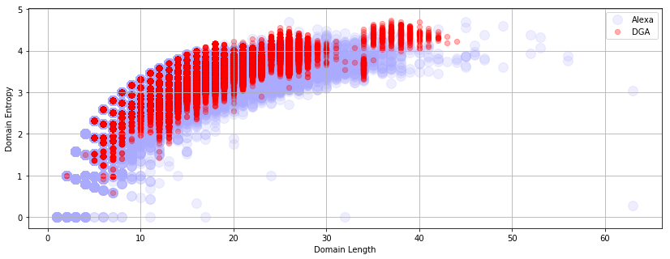

研究内容
—特征提取
熵的特征
$$H\left(d\right) =−\sum{p\left(c\right)∗{Log}_{2}p\left(c\right)}$$
得到域名熵值和字符平均熵，共两个特征

Slide 16

研究内容
—特征提取
其他统计特征
长度L，字母数量$L_{a}$，数字数量$L_{n}$
顶级域名是否是“.com”
共计4个特征

Slide 17
研究内容
—特征提取
域名访问特征
访问统计特征
以小时为单位根据查询类型和响应结果进行聚合统计
域名词向量特征
使用Word2Vec框架将域名映射到向量空间

Slide 18
研究内容
—特征提取
访问统计特征
特征 | 备注
qac | 该域名被查询A记录的总次数
qcnamec | 该域名被查询CNAME记录的总次数
qtxtc | 该域名被查询TXT记录的总次数
qmxc | 该域名被查询MX记录的总次数
qnsc | 该域名被查询NS记录的总次数
qdnskeyc | 该域名被查询DNSKEY记录的总次数
qanyc | 该域名被ANY查询的总次数
qsoac | 该域名被查询SOA记录的总次数
qspfc | 该域名被查询SPF记录的总次数
qsrvc | 该域名被查询SRV记录的总次数
qdsc | 该域名被查询DS记录的总次数
qnaptrc | 该域名被查询NAPTR记录的总次数
success | 该域名A记录或AAAA记录查询成功的总次数
wrongqueryc | 该域名A记录或AAAA记录查询不存在的次数
wrongserverc | 该域名A记录或AAAA记录查询格式错误次数
特征 | 备注
nonexistc | 该域名A记录或AAAA记录查询不存在总次数
sipc | 不相同的请求IP总个数
secdomainc | 该域名下被查询的不相同子域名总个数
qac_n | 第n小时该域名A记录被查询的次数
qcnamec_n | 第n小时该域名CNAME记录被查询的次数
qtxtc_n | 第n小时该域名TXT记录被查询的次数
qmxc_n | 第n小时该域名MX记录被查询的次数
qnsc_n | 第n小时该域名NS记录被查询的次数
qanyc_n | 第n小时该域名ANY记录被查询的次数
qsrvc_n | 第n小时该域名SRV记录被查询的次数
success_n | 第n小时该域名A记录记录查询成功的次数
nonexistc_n | 第n小时该域名A记录记录查询不存在的次数
sipc_n | 第n小时不相同的请求IP个数
secdomainc_n | 第n小时该域名被查询的不相同子域名个数
注：由于数据的原因，其中n为13至23共11个小时

Slide 19
研究内容
—特征提取
访问统计特征
衍生特征
特征 | 备注
qar | 该域名A记录查询数量占比
qcnamer | 该域名CNAME记录查询数量占比
qtxtr | 该域名TXT记录查询数量占比
qsuccessr | 该域名成功查询数量占比
qnonexistr | 该域名不存在查询数量占比
qacperip | 平均每个ip的A记录查询量
vp_n | 第n小时该域名查询量占总查询比例
特征 | 备注
qac_avg | 该域名A记录每小时查询数平均值
qac_sd | 该域名A记录每小时查询数方差
successc_avg | 该域名每小时被成功查询数平均值
successc_sd | 该域名每小时被成功查询数方差
nonexistc_avg | 该域名每小时被查询不存在平均值
nonexistc_sd | 该域名每小时被查询不存在方差
vp_sd | 该域名每小时查询数占比方差
注：由于数据的原因，其中n为13至23共11个小时

Slide 20

研究内容
—特征分析
相关系数
主要针对衍生变量
$$r\left(X,Y\right)=\frac{Cov\left(X,Y\right)}{\sqrt{Var\left[X\right]Var\left[Y\right]}}$$

Slide 21

研究内容
—特征分析
IV，Information Value，信息价值
WOE，Weight of Evidence，证明权重
$${WOE}_{i}= \ln{\frac{{{\#P}_{i}}/{{\#P}_{T}}}{{{\#N}_{i}}/{{\#N}_{T}}}}$$
Length | #Positive | #Negative | WOEi
(0,5] | 50 | 200 | = ln((50/100)/(200/1000))
(5,10] | 20 | 200 | = ln((20/100)/(200/1000))
(10,15] | 5 | 200 | = ln((5/100)/(200/1000))
(15,20] | 15 | 200 | = ln((15/100)/(200/1000))
(20,+∞) | 10 | 200 | = ln((10/100)/(200/1000))
合计 | 100 | 1000
Notes:
#P_{i}表示该变量的第i个分箱中正例的数量，#P_{T}表示样本中正例的总量，#N_{i}表示该变量的第i个分箱中反例的数量，#N_{T}表示样本中反例的总量。

Slide 22

研究内容
—特征分析
IV，Information Value，信息价值
$$IV= \sum{\left(\left(\frac{{\#P}_{i}}{{\#P}_{T}}−\frac{{\#N}_{i}}{{\#N}_{T}}\right)∗ \ln{\frac{{{\#P}_{i}}/{{\#P}_{T}}}{{{\#N}_{i}}/{{\#N}_{T}}}}\right)}$$
$$IV=\sum_{i=0}^{n}{{IV}_{i}}$$
Length | #Positive | #Negative | IVi
(0,5] | 50 | 200 | = ln((50/100)/(200/1000))*(50/100-200/1000)
(5,10] | 20 | 200 | = ln((20/100)/(200/1000))*(20/100-200/1000)
(10,15] | 5 | 200 | = ln((5/100)/(200/1000))*(5/100-200/1000)
(15,20] | 15 | 200 | = ln((15/100)/(200/1000))*(15/100-200/1000)
(20,+∞) | 10 | 200 | = ln((10/100)/(200/1000))*(10/100-200/1000)
合计 | 100 | 1000
Notes:
#P_{i}表示该变量的第i个分箱中正例的数量，#P_{T}表示样本中正例的总量，#N_{i}表示该变量的第i个分箱中反例的数量，#N_{T}表示样本中反例的总量。

Slide 23
研究内容
—特征分析
IV，Information Value，信息价值
IV值 | 预测能力
[0.3, 1.0] | Very Strong
[0.2, 0.3) | Strong
[0.1, 0.2) | Average
[0.01, 0.10) | Weak
[0.00, 0.01) | Very Weak
Notes:
#P_{i}表示该变量的第i个分箱中正例的数量，#P_{T}表示样本中正例的总量，#N_{i}表示该变量的第i个分箱中反例的数量，#N_{T}表示样本中反例的总量。

Slide 24
研究内容
—恶意域名相关流量提取算法
恶意域名相关流量提取算法流程
简单的数据过滤无法将数据量快速的降低
以信誉系统为蓝本，针对不同恶意域名相关流量设定公式计分、提取，保证召回率

Slide 25
研究内容
—恶意域名相关流量提取算法
数据预处理

Slide 26
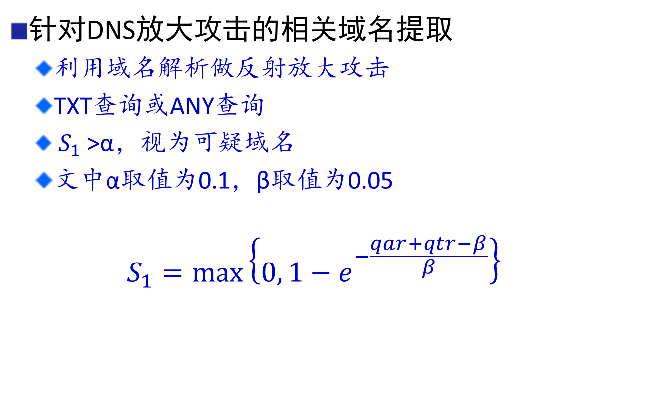
研究内容
—恶意域名相关流量提取算法
针对DNS放大攻击的相关域名提取
利用域名解析做反射放大攻击
TXT查询或ANY查询
$S_{1}$>α，视为可疑域名
文中α取值为0.1，β取值为0.05
$$S_{1}=\max\left\{0, 1−e^{−\frac{qar+qtr−β}{β}}\right\}$$
Notes:
当qar+qtr<=β时，结果为0，当qar+qtr>β时qar+qtr与s1成正相关，同时设定阈值α，其中s1>α，我们认定为疑似放大攻击的流量。这里α取值为0.1，β取值为0.05

Slide 27
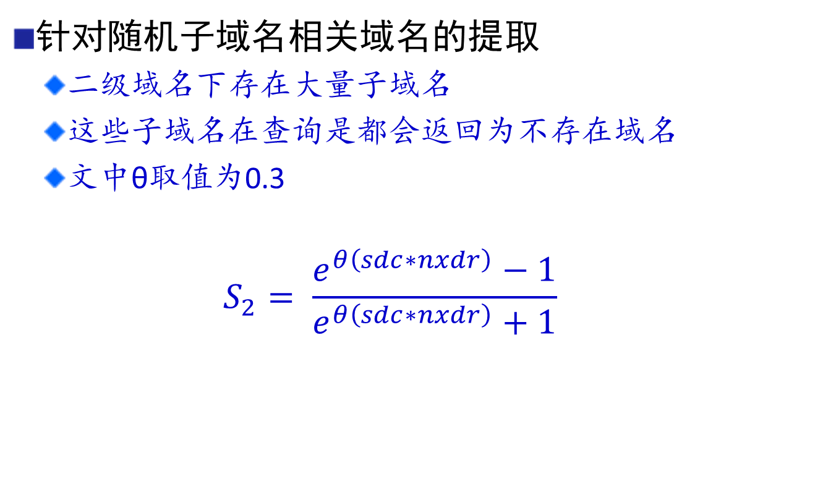
研究内容
—恶意域名相关流量提取算法
针对随机子域名相关域名的提取
二级域名下存在大量子域名
这些子域名在查询是都会返回为不存在域名
文中θ取值为0.3
$$S_{2}= \frac{e^{θ\left(sdc∗nxdr\right)}−1}{e^{θ\left(sdc∗nxdr\right)}+1}$$
Notes:
当qar+qtr<=β时，结果为0，当qar+qtr>β时qar+qtr与s1成正相关，同时设定阈值α，其中s1>α，我们认定为疑似放大攻击的流量。这里α取值为0.1，β取值为0.05

Slide 28
研究内容
—恶意域名相关流量提取算法
针对DGA域名的提取
算法生成二级域名部分
长度、熵值、N-gram（n=2,3,4）
随机森林
Notes:
从全部训练样本（样本数为N）中选取一个可能有重复的大小同样为N的数据集进行训练（即bootstrap取样）。随机森林的优点为训练速度快，并且可以平衡误差。

Slide 29
研究内容
—恶意域名分类算法
基于词向量空间的色情域名检测算法流程
Notes:
从全部训练样本（样本数为N）中选取一个可能有重复的大小同样为N的数据集进行训练（即bootstrap取样）。随机森林的优点为训练速度快，并且可以平衡误差。

Slide 30
研究内容
—基于词向量空间的色情域名检测算法
语料组织
Notes:
从全部训练样本（样本数为N）中选取一个可能有重复的大小同样为N的数据集进行训练（即bootstrap取样）。随机森林的优点为训练速度快，并且可以平衡误差。

Slide 31
研究内容
—恶意域名分类算法
多维度特征的DGA域名检测算法
Notes:
从全部训练样本（样本数为N）中选取一个可能有重复的大小同样为N的数据集进行训练（即bootstrap取样）。随机森林的优点为训练速度快，并且可以平衡误差。

Slide 32
研究内容
—多维度特征的DGA域名检测算法流程
域名特征组织
Notes:
从全部训练样本（样本数为N）中选取一个可能有重复的大小同样为N的数据集进行训练（即bootstrap取样）。随机森林的优点为训练速度快，并且可以平衡误差。

Slide 33
汇报内容
研究背景和问题的提出
国内外研究现状
研究内容
实验结果与分析

Slide 34
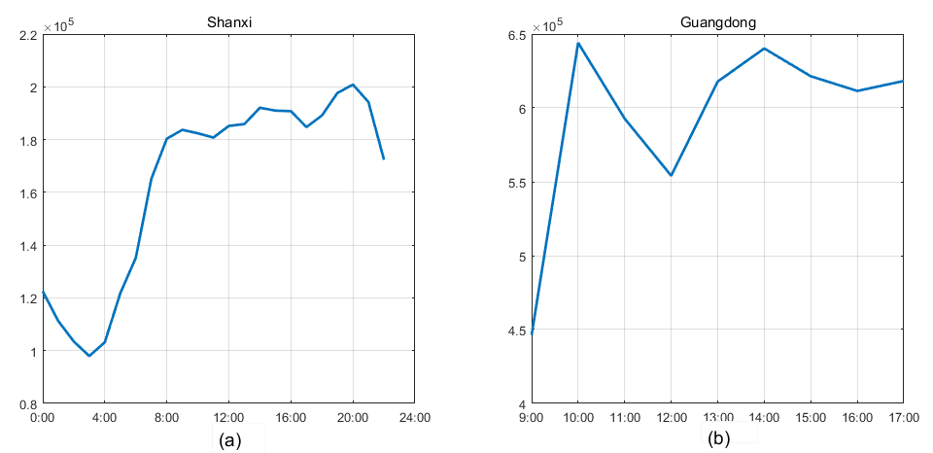
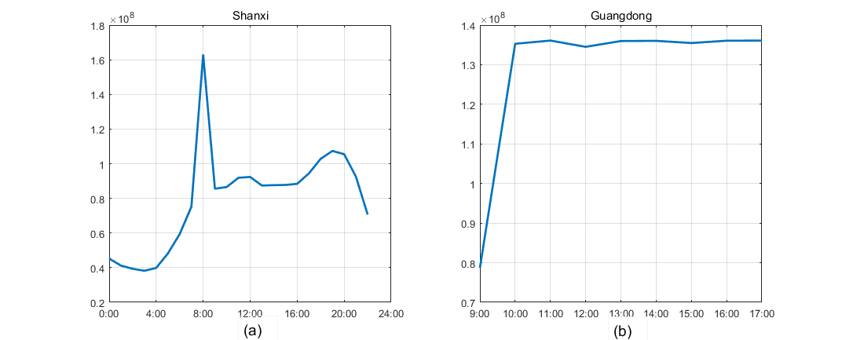
实验结果和分析
—样本分析
恶意流量提取样本分析
Notes:
山西省数据为2016年10月15日 23个小时的数据，如图23所示，DNS记录的总量接近20亿条，每小时不重复的二级域名数量在10万到20万之间，共标注DDOS相关恶意域名101个，DGA相关域名322个
广东省的数据为2017年4月14日 9点到16点共计9个小时的数据，如图24所示，DNS记录总量达11亿余条，每小时不重复的二级域名数量达到60万左右，共标注DDOS相关恶意域名163个，DGA相关域名265个。

Slide 35
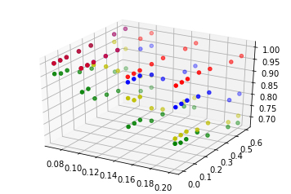
实验结果和分析
—参数讨论
DNS反射放大攻击参数
不同α和β下召回率影响
随机子域名攻击参数
Θ与域名数量的关系
Notes:
其中当θ为0.1时，召回率为50%。当θ取值大于0.2时，召回率达到100%

Slide 36
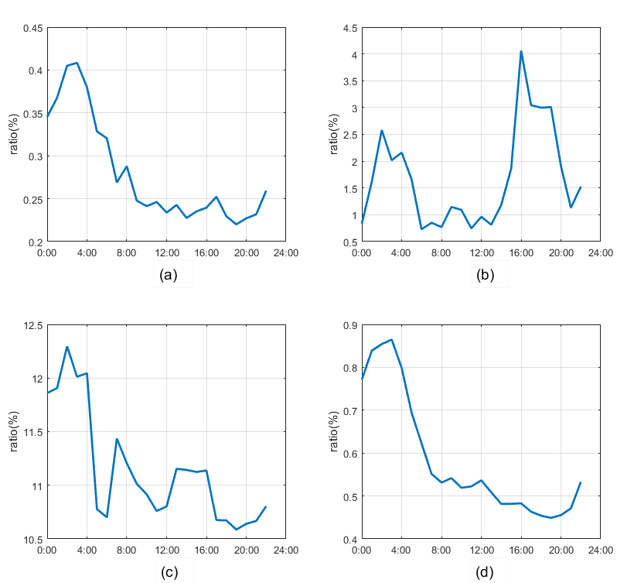
实验结果和分析
—实验结果
恶意流量提取结果（山西）
Notes:
(a)图表示提取的随机子域名攻击涉及域名和DNS放大攻击涉及域名数量所占比例，(b)图表示提取的随机子域名攻击涉及域名和DNS放大攻击涉及流量所占比例，(c)图表示提取的DGA域名数量所占比例，(d)图表示提取的DGA域名流量所占比例。其中随机子域名和DNS放大攻击涉及域名提取的召回率达到100%，DGA域名的召回率达到92%。

Slide 37
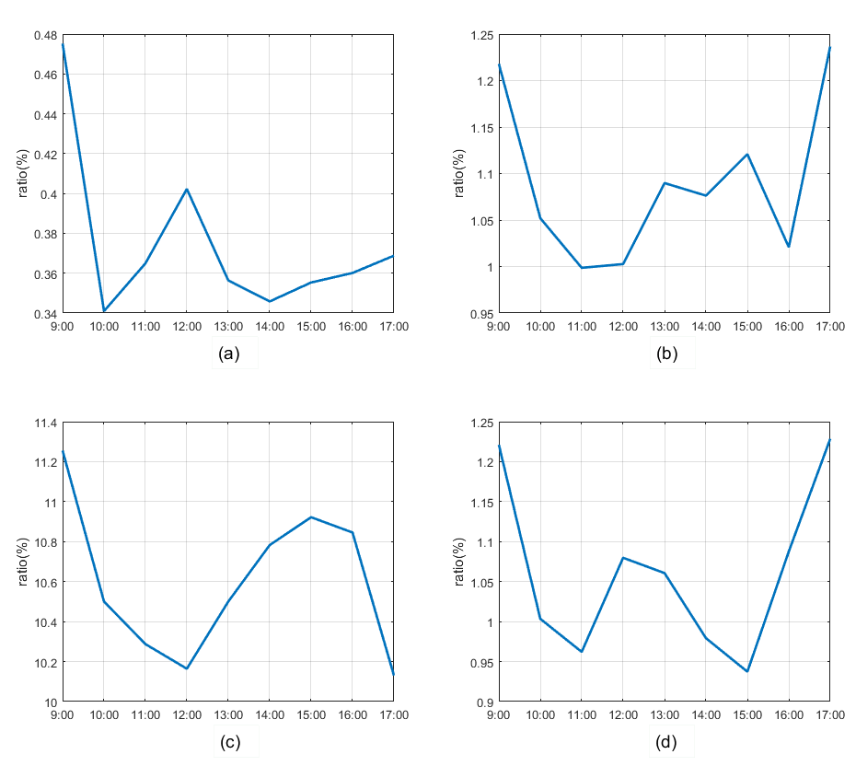
实验结果和分析
—实验结果
恶意流量提取结果（广东）
Notes:
(a)图表示提取的随机子域名攻击涉及域名和DNS放大攻击涉及域名数量所占比例，(b)图表示提取的随机子域名攻击涉及域名和DNS放大攻击涉及流量所占比例，(c)图表示提取的DGA域名数量所占比例，(d)图表示提取的DGA域名流量所占比例。其中随机子域名和DNS放大攻击涉及域名提取的召回率达到100%，DGA域名的召回率达到92%。

Slide 38
实验结果和分析
—样本分析
色情域名检测样本分析
正样本为色情域名，负样本为其他域名
 | 20171127 | 20171128 | 20171129 | 合计
正样本 | 159 | 303 | 193 | 655
负样本 | 746 | 1493 | 997 | 3236
总样本 | 905 | 1796 | 1190 | 3891
正样本比例 | 17.569% | 16.871% | 16.218% | 16.834 %
Notes:
对负样本进行了抽样，保留所有正样本，

Slide 39
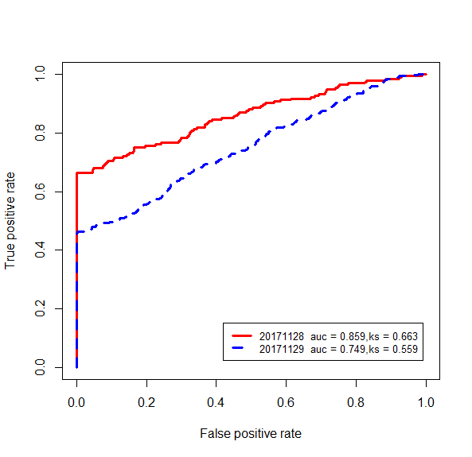
实验结果和分析
—实验结果
色情域名检测结果

Slide 40
实验结果和分析
—样本分析
DGA域名检测样本分析
正样本为DGA域名，负样本为其他域名
 | 20171127 | 20171128 | 20171129 | 合计
正样本 | 5211 | 6072 | 5451 | 16734
负样本 | 25000 | 25000 | 25000 | 75000
总样本 | 30211 | 31072 | 30451 | 91734
正样本比例 | 17.249% | 19.542% | 17.901% | 18.242%
Notes:
我们将DGA黑名单中出现的域名定为正样本，黑名单中未出现的域名视为负样本，正负样本比例大概为1：20。正负样本过于不均衡，因此使用了下采样的方法，对负样本进行了抽样，保留所有正样本，负样本每天抽取25000个，使正负样本比例达到1：5左右。

Slide 41
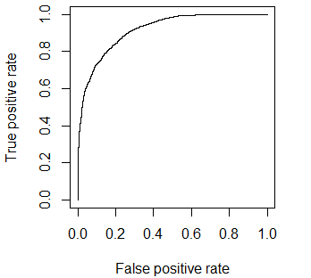
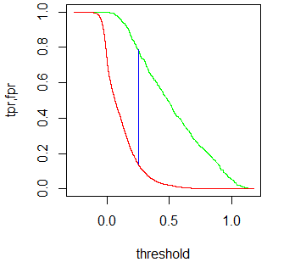
实验结果和分析
—特征分析
域名词向量特征分析
Notes:
Auc 0.915
Ks 0.649

Slide 42
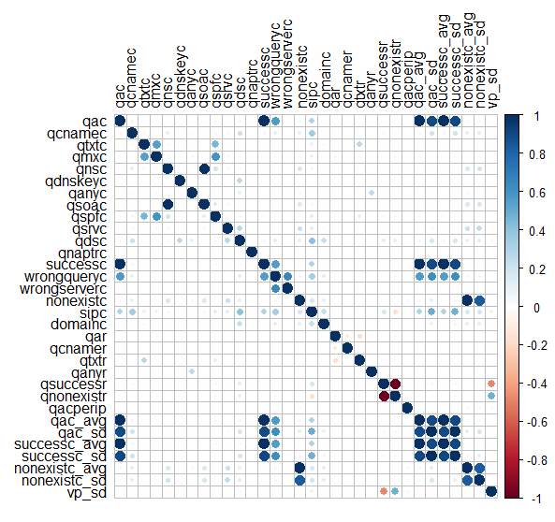
实验结果和分析
—特征分析
域名访问记录分析
Notes:
有部分变量具有明显的相关性，例如qnonexistr（域名查询不存在比例）和qsuccesser（域名查询成功占比）具有明显的负相关，qac（域名A记录查询数量）和qsuccesser具有较为明显的正相关。

Slide 43
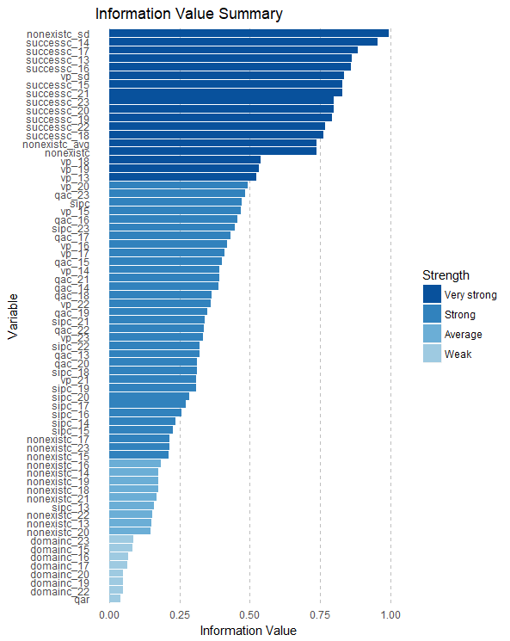
实验结果和分析
—特征分析
域名访问统计特征分析
Notes:
共有51个预测能力好以及非常好的特征

Slide 44
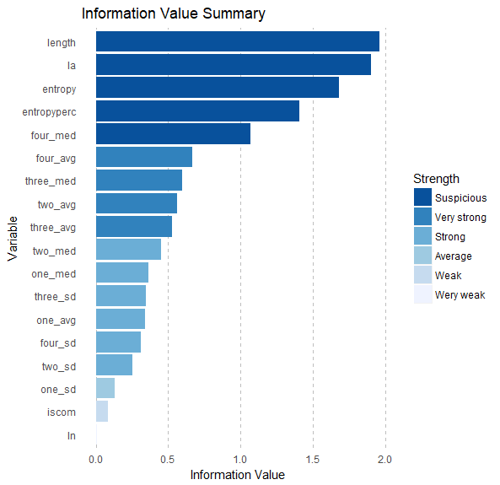
实验结果和分析
—特征分析
域名字符特征分析
Notes:
当前word2vec特征的200维特征全部保留使用；164个访问统计相关的特征剔除预测能力差的以及冗余的特征后保留使用其中78维特征；18维的域名字符特征剔除其中预测能力较差的数字数量特真正保留剩余17个特征，共计295维特征。

Slide 45
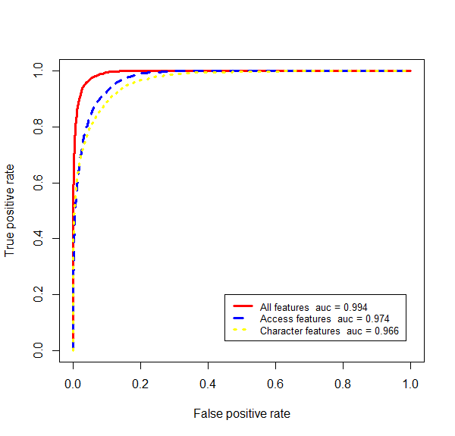
实验结果和分析
—实验结果
DGA域名检测结果
样本外验证结果
时间外验证结果
 | 28 | 29
所有特征 | 0.983 | 0.977
只包含访问特征 | 0.939 | 0.92
只包含字符特征 | 0.963 | 0.96
Notes:
字符特征的效果衰减要小于访问特征

Slide 46
总结
攻读硕士学位期间取得的学术成果
[1] Wenbo Wang,Tianning Zang, Yuqing Lan. The Rapid Extraction of Suspicious Traffic from Passive DNS[A].ICISSP 2018,2018(08).已录用
Notes:
字符特征的效果衰减要小于访问特征

Slide 47
感谢各位老师！

